Slide 1
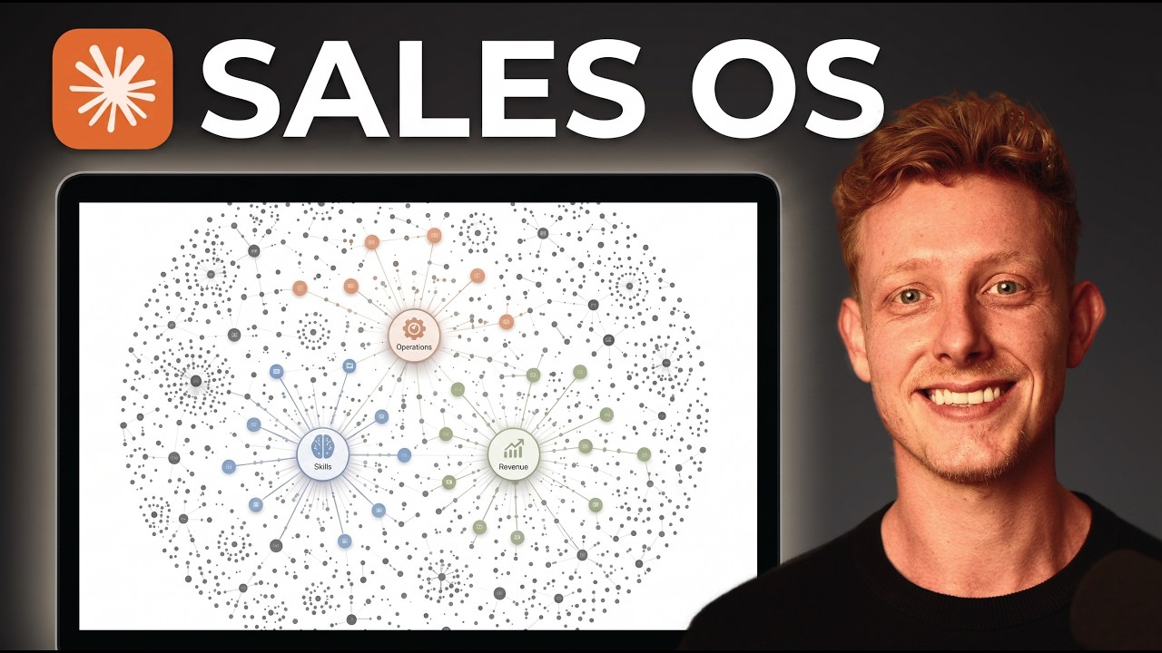
DREAMLABS COLLECTOR
This Claude Second Brain Setup Will Change You Do Sales Forever
Ben AI 채널의 이 영상은 Claude AI를 활용한 '세일즈 세컨드 브레인(Sales Second Brain)' 시스템 구축 방법을 다룹니다. 이 시스템은 영업 프로세스를 혁신하고 효율성을 극대화하는 것을 목표로 합니다. 주요 구성 요소는 세일즈 OS 대시보드, 세일즈 세컨드 브레인, 그리고 자동화 기능으로 구성됩니다. 영상은 시스템의 작동 방식과 각 구성 요소의 설정 과정을 상세히 설명하는 것으로 추정됩니다. AI 자동화와 시스템 구축에 대한 벤의 전문성을 바탕으로, 비기술적인 사용자도 AI를 활용하여 비즈니스를 성장시킬 수 있음을 강조합니다.
CHANNEL
VIDEO ID
Ben AI
d7VPnW1KsgA
source: https://www.youtube.com/watch?v=d7VPnW1KsgA | video_id: d7VPnW1KsgA | generated: 2026-07-09T04:41:56Z

Slide 2
Executive Summary
영상 시청 전 빠른 정보 습득을 위한 요약
SUMMARY
Ben AI 채널의 이 영상은 Claude AI를 활용한 '세일즈 세컨드 브레인(Sales Second Brain)' 시스템 구축 방법을 다룹니다. 이 시스템은 영업 프로세스를 혁신하고 효율성을 극대화하는 것을 목표로 합니다. 주요 구성 요소는 세일즈 OS 대시보드, 세일즈 세컨드 브레인, 그리고 자동화 기능으로 구성됩니다. 영상은 시스템의 작동 방식과 각 구성 요소의 설정 과정을 상세히 설명하는 것으로 추정됩니다. AI 자동화와 시스템 구축에 대한 벤의 전문성을 바탕으로, 비기술적인 사용자도 AI를 활용하여 비즈니스를 성장시킬 수 있음을 강조합니다.
source: https://www.youtube.com/watch?v=d7VPnW1KsgA | video_id: d7VPnW1KsgA | generated: 2026-07-09T04:41:56Z

Slide 3
Video Structure
영상 구성과 논리 흐름
01
Intro
02
Sales OS의 기능 및 작동 방식
03
Sales OS 대시보드
04
Sales Second Brain
05
Sales Automations
06
시스템 설정 가이드 (Easy Setup Skill, Connector, Second Brain, Scheduled tasks, Dashboard & Skills)
source: https://www.youtube.com/watch?v=d7VPnW1KsgA | video_id: d7VPnW1KsgA | generated: 2026-07-09T04:41:56Z

Slide 4
Key Ideas
정보게시물로 전환할 핵심 아이디어
01
**Claude AI 기반의 개인화된 영업 보조 시스템**: Claude를 활용하여 영업 정보를 관리하고 의사결정을 지원하는 '세컨드 브레인' 개념. (메타데이터 기반 추론)
02
**통합 Sales OS 대시보드**: 영업 활동의 핵심 지표와 정보를 한눈에 파악할 수 있는 중앙 집중식 인터페이스.
03
**영업 정보의 지식 기반화 (Second Brain)**: 고객 데이터, 시장 정보, 성공 사례 등을 체계적으로 저장하고 검색하여 영업 효율을 높이는 방법. (메타데이터 기반 추론)
04
**영업 자동화**: 반복적이고 시간 소모적인 영업 작업을 AI와 자동화 도구를 통해 효율화하는 전략. (메타데이터 기반 추론)
05
**쉬운 설정 및 구현**: 비기술적인 사용자도 복잡한 AI 시스템을 쉽게 구축하고 활용할 수 있도록 돕는 방법론. (메타데이터 기반 추론)
06
**AI를 통한 비즈니스 성장**: AI를 활용하여 산업 내 경쟁 우위를 확보하고 비즈니스 성장을 가속화하는 전략적 접근. (메타데이터 기반 추론)
source: https://www.youtube.com/watch?v=d7VPnW1KsgA | video_id: d7VPnW1KsgA | generated: 2026-07-09T04:41:56Z

Slide 5
DreamLabs Application
DreamLabs 내부 적용 관점
01
**영업 및 마케팅 효율화**: DreamLabs의 영업 및 마케팅 팀이 Claude AI 기반의 '세컨드 브레인' 개념을 도입하여 고객 관리, 리드 생성, 콘텐츠 전략 수립에 활용 가능성 검토.
02
**내부 지식 관리 시스템 강화**: 연구 데이터, 프로젝트 문서, 성공 사례 등을 AI 기반으로 체계화하고 검색 가능한 '세컨드 브레인' 형태로 구축하여 정보 접근성 및 활용도 증대 방안 모색.
03
**AI 자동화 워크플로우 개발**: DreamLabs의 내부 프로세스(예: 보고서 작성, 데이터 분석 전처리, 커뮤니케이션)에 n8n, Make.com과 같은 도구를 활용한 AI 자동화 도입 연구.
04
**AI 교육 및 역량 강화 프로그램**: Ben AI의 접근 방식(비기술적 사용자 대상 AI 활용법)을 참고하여 DreamLabs 직원들의 AI 활용 역량 강화 교육 프로그램 기획.
05
**AI 기반 신규 서비스 아이디어 발굴**: '세일즈 세컨드 브레인'과 같은 AI 솔루션 아이디어를 DreamLabs의 전문 분야에 맞춰 재해석하여 신규 서비스 모델 개발 가능성 탐색.
source: https://www.youtube.com/watch?v=d7VPnW1KsgA | video_id: d7VPnW1KsgA | generated: 2026-07-09T04:41:56Z

Slide 6
Verification Required
모델 추론/metadata 한계/원본 확인 필요
01
**Claude AI의 실제 활용 범위 및 구체적인 기능**: 영상에서 Claude가 어떤 역할을 수행하며, 어떤 종류의 영업 데이터 처리 및 의사결정 지원에 사용되는지 실제 시연 확인 필요.
02
**Sales OS 대시보드의 구성 및 사용자 인터페이스**: 대시보드가 어떤 정보들을 시각화하고, 어떤 기능을 제공하는지 실제 화면을 통해 확인 필요.
03
**자동화 워크플로우의 상세 구현 예시**: Sales Automations 섹션에서 어떤 영업 프로세스가 어떻게 자동화되는지 구체적인 시연 확인 필요.
04
**시스템 구축의 실제 난이도 및 소요 시간**: 'Easy Setup Skill' 및 각 설정 단계가 비기술적 사용자에게 얼마나 직관적이고 쉬운지, 그리고 전체 구축에 필요한 대략적인 시간 확인 필요.
05
**언급된 외부 도구(n8n, Make.com 등)와의 연동 방식**: 각 도구가 Sales OS 및 Second Brain 시스템 내에서 어떤 역할을 하며, 연동 과정의 복잡성 확인 필요.
source: https://www.youtube.com/watch?v=d7VPnW1KsgA | video_id: d7VPnW1KsgA | generated: 2026-07-09T04:41:56Z

Slide 7
Source & Download Metadata
게시물과 문서 산출물 추적 정보
METADATA
Title: This Claude Second Brain Setup Will Change You Do Sales Forever
Channel: Ben AI
Video ID: d7VPnW1KsgA
Source URL: https://www.youtube.com/watch?v=d7VPnW1KsgA
Playlist ID: PLHwM6idVO2zyqi2IZeDAiP5QBqRXd2Zyh
Generated at: 2026-07-09T04:41:56Z
Source basis: metadata_and_model_inference
source: https://www.youtube.com/watch?v=d7VPnW1KsgA | video_id: d7VPnW1KsgA | generated: 2026-07-09T04:41:56Z

